Slide 1

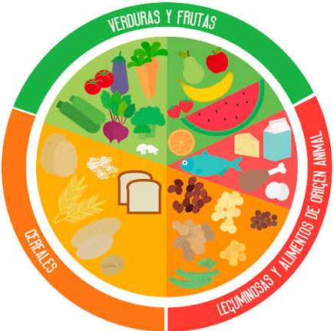
El plato del buen comer
Biología
Rafael García Nava

Slide 2

¿Qué es?
El Plato del Bien Comer es una guía de alimentación que divide los alimentos en tres grupos para ayudar a tener una dieta equilibrada. Es parte de la Norma Oficial Mexicana (NOM) para la promoción de la salud.

Slide 3
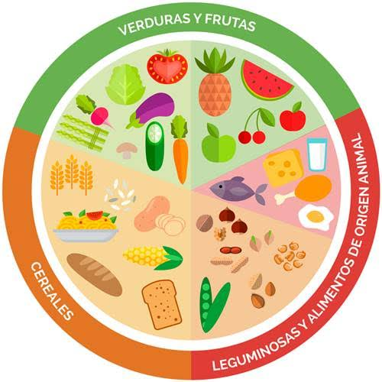
Plato del buen comer
Cereales
De origen animal
Frutas
leguminosas
Verduras

Slide 4

Gracias por su atención

